Slide 1
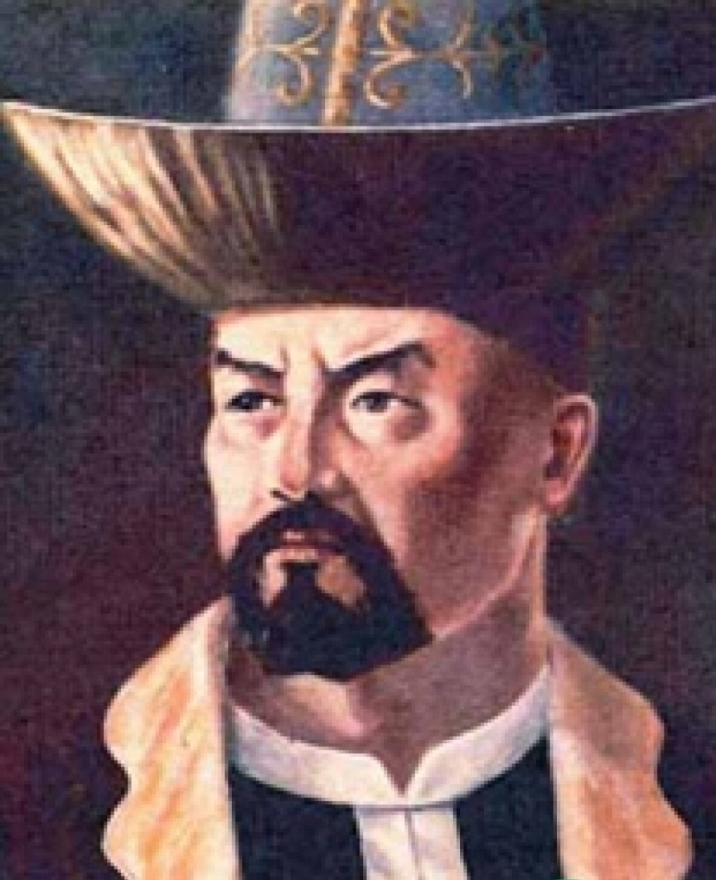
Ерен Ер - Сырым
Сырым Датұлы (1723-1702) – қазақ тарихында тапқырлығымен, ерлігімен із қалдырған тұлға, қолбасшы батыр, шешен. 1783-1797 жылдардағы Кіші жүз руларының орыс отаршыларына қарсы ұлт-азаттық көтерілісінің жетекшісі.

Slide 2
Ұлтымыздың тарихында асқан батырлық-ерлік істерімен, асқақ сипатты, тапқырлық даналық, шешендік сөздерімен, әділетті билік-кесімдерімен жарқын із қалдырған заңғар тұлғалардың бірі – Сырым Датұлы. Ол 1712–1802 жылдары қазіргі Батыс Қазақстан облысы Сырым ауданы Сарыой ауылында дүниеге келген.
Сырым елдің биі, атақты шешені. Оның аты әділ билігімен шығады. Ол жер турасында, адам құны, туралы, ұрлық, барымта, мал құны, неке бұзу, куәлік, жесір дауы хақындағы алуан-алуан дауларға тура, әділ билік айтып, елдің ақыл-аузы, арқан-қазығы, бүтінші- бітімшісі болған. Өзі айтқандай, «таудан биік көңілмен, теңізден терең ғылыммен» шым-шытырық, дау-шарды егжейлі-тегжейлі саралап, жіктеп сөйлеген. Хан ордасында ол беделді деген билердің бірі болып, әрі халықтың арасында беделді, сенімді тұлға болған. Осындай хан ордасындағы беделіне, дәрежесіне қарамай 1783 жылдан бастап Сырым батыр хан ордасына, патша үкіметіне қарсы шықты. Ханның, патшаның саясатына қарсы халық оның соңынан ереді.
Сырым бастаған халық көтерілісі қимылға кіріседі. 1783-1797 жылдар арасында Сырым бастаған көтерілісшілер бірнеше рет хан ордасына, патша үкіметінің крепостарына шабуыл жасап, соғысады. Халқының батыры атанған, қорқынышты білмейтін көсем Сырымның бастауымен қазақ халқы жауларымен он төрт жыл бойы алысты. Себебі, сол уақыт қазақ елінің шұрайлы, нулы, сулы жерінен, құтты жайлы қоныс мекенінен айрылып, зар жылаған шағы еді. Патша үкіметі жазалаушы отрядттарын, яғни казак орыстарды қазақ ауылдарына жұмсап, құт берекесін кетіріп, талан таражға салады. Сонда Сырым батыр адамның сүйегі сарқырарлық сөз сөйлеп, елі мен жерін қорғауға жұртын шақырды. Бұл - халқымыздың тарихындағы ұлттық езгіге, отаршылдыққа қарсы бағытталған ең алғашқы ұлт-азаттық көтеріліс. Ол – халқын қан сасытып қырғызбай,елінің еңсесін түсіргізбей, жұртының ар-намысы мен рухын жасытпай күресті. Қаншама сұңғыла болса да Сырым отаршылдық жүйені жеңе алмады. Бірақ,озбыр отаршылдардың ел намысын таптамақ болған лас аяғын уақытша болса да тартқызды. Көтерілісшілердің қолында қару-жарақ, зеңбірек болмағанымен, Сырым жасақтары шебер соғыса білді.
Сырым өмірінің соңғы кезеңдері патша үкіметі бұйрығымен қудалаудан өтті. Оның өмірі патша жансыздарының ұйымдастыруымен 1802 жылы қиылды. Бұл оқиға Орынбор мұрағаты дерегі бойынша Үргеніш қаласында болған. Езгі көрген елімнің еңсесін қайтсем көтерем деп,орыс отаршылдығына қарсы бас көтерген,өмірін аттың жалы, атанның қомында өткізген Сырым Датұлының өмірі мен қоғамдық қызметі, тарихтан алатын орны жайлы «Тұлға» жобасы арқылы жарық көрген «Сырым Датұлы» жинағынан оқи аласыздар. Тарихшы, тарих ғылымдарының докторы, профессор М.П.Вяткин «Батыр Сырым» атты монографиясында кіші жүз қазақтарының С.Датұлы басшылық еткен көтерілістерін, сол кездегі халықтың әлеуметтік экономикалық жағдайына шолу жасайды. Көтеріліс кезеңдерін айқын суреттеп, патша үкіметіне қарсы бой көтерулердің не үшін жеңіліс тапқанын ашып көрсетеді. Еліміздің егемендігі, жұртымыздың тәуелсіздігі жолындағы арыстанша алысып өткен ерлер ішінде, орыстың озбыр отаршылдығына қарсы күрестің ту байлар жерінде тұрған Сырым Датұлының есімі ерекше. Қазақ халқының қамы үшін күрескен Сырым батырды халық ешқашан есінен шығармақ емес.

Slide 3
Ақбаев, Ж. Сырым тағдыры-ел тағдыры : деректі әңгіме / Ж. Ақбаев. – Орал, 1992. - 51 б.
Кітапқа оқиғалардың болған уақыты, кісі аттары XVIII ғасырдың соңғы шерегінде қазақ елінің бір бөлігі Кіші жүзде Сырым батыр Датұлының басшылығымен болған Ұлт-азаттық қозғалыс туралы тарихшылардың еңбектері алынып жазылған.
Барлығы: 3 дана, оқу залы.

Slide 4
Сырымның шешендік сөздері. / Баспаға әзірлеген және жауапты шығарушы Б. Қорқытов, А. Нұрғалиев, Ө. Әлімгереев. - Алматы : Ана тілі, 1994. - 48 с.
Сырым Датұлындай қазақтың асыл, арыс ұлдары қай заманда, қай ғасырда, қандай қоғамда өмір сүрмесін, олар туған елінің жадында әділет, азаттық жаршысы, әлсізге қамқар, қорған, батыр хақында мәңгі есте қалады. Жылдар ғасырлар озған сайын сол әз, есіл ерлеріміздің тұлғасы халқының қылаусыз сүйінішінен, сағынышынан сомдала, жан жақты танылып ірілене бермек. Сырым – батыр, би, шешен, тапқыр, дана. Ел ішіндегі ол жайлы әңгіме, аңыздың көптігі соның кепілі. Бұл кітапта сол батыр бабамыз туралы шағын дерек жарияланып отыр.
Барлығы: 1 дана (оқу залы).

Slide 5
Сырым баба ізімен. По следам Сырыма. – Орал, 2007. – 184с.
Кітап Сырым Датұлының 265 жылдық мерейтойына арналған. Кітапқа ғалымдар мен зерттеушілердің даңқты батырдың өмірі мен қызметі жайлы неғұрлым мәлім еңбектерінен үзінділер енгізілген. Бұл кітапқа Сырым Датұлының жерленген жерін іздестіру мақсатында Өзбекстанға жіберілген ғылыми экспедиция жұмысының қортындылары тұңғыш рет жарияланып отыр.
Барлығы: 2 дана, кітап қорын сақтау бөлімі (1), оқу залы (1).

Slide 7
Датұлы Сырым, көтеріліс көсемі / Көркемсуретті Қазақстан тарихы. 4 томдық. Т. 2. Алтын Орда дәуірінен он тоғызыншы ғасырдың ортасына дейінгі Қазақстан / сост. О. Жанайдаров ; худ. Л. Тетенко. - Алматы : ЖШС "Қазақ энциклопедиясы", 2006. – Б. 235-236, 252.
Көркемсуретті Қазақстан тарихының екінші томы ортағасырға, Қазақ хандығының құрылу және қалыптасу кезеңіне, жоңғар басқыншыларына қарсы 300 жылға созылған кескілескен шайқастарға, алғашқы қазақ хандарына, билер мен батырларға, қазақ халқының бостандығы жолындағы күрескерлер Махамбет, Исатай, Сырым, Кенесары өмірлеріне арналған.
Барлығы: 5 дана, кітап қорын сақтау бөлімі (3), оқу залы (2).

Slide 8
Сырым Датұлы / Тарихи тұлғалар : танымдық-көпшілік басылым. ҚР Білім және ғылым министрлігі. Мектеп жасындағы оқушылар мен көпшілікке арналған / сост. Б. Тоғысбаев, А. Сужикова. - Алматы : "Алматыкітап" ЖШС, 2005. – Б. 337-338.
Кітапқа ел тарихының әйгілі тұлғалары туралы қысқаша мағлұмат берілген.
Барлығы: 9 дана, кітап қорын сақтау бөлімі (1), оқу залы (8).

Slide 9
Акбай, Ж. Радуга Ақ Жайык / Акбай Ж. - Самара : Самар. Дом печати, 1997. - 320 с.
Данная книга освещает истории Приуралья, хронологическая рамка ее обширна: здесь и история взаимоотношений между различными народами, биографические описания известных исторических деятелей и очерки по современным событиям. Книга написана в жанре историко-журналистской публицистики.
Всего: 2 экз (чз).

Slide 10
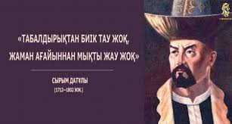

Slide 11
Примбетова, Е. У. Национально-освободительное движение в Казахстане (XVIII-начало XX в) : учебное пособие / Е. У. Примбетова. - Алматы, 1996. - 48 с.
В данном учебном пособии освещается ход борьбы казахского народа за государственную самостоятельность, а также раскрывается роль руководителей этих восстаний как исторических личчностей.
Всего: 1 экз, (чз)

Slide 12
Сырым Датұлы : жинақ / сост. Қ. Мұханбетқалиұлы, Қ. Орынғали. - Алматы : "Арыс" баспасы, 2004. - 320 б.
Жинаққа қазақтың біртуар перзенті, айбынды батыр, ділмар шешен, төбе би Сырым Датұлының азаматтық, қайраткерлік тұлғасын ашатын отарлаушылар, жиһангездер, зерттеушілер, тарихшылар мен қаламгерлердің әр жылдарда жазып қалдырған еңбектері, естеліктері, көркем шығармалары және ата-тек шежіресі, үрім-бұтағы, сондай-ақ есімін ардақтау жөніндегі туған еліндегі істелген мәдени шаралар туралы деректі материалдар топтастырылған.
Барлығы: 32 дана, кітап қорын сақтау (2), оқу залы (5), көркем әдебиеттер абономенті (25).

Slide 14
Ақбай, Ж. Ерен ер - Сырым = The Fate of Syrym-the Fate of Nation : the Fate of Syrym-the Fate of Nation / Ақбай Ж. - Орал : Полиграфсервис, 2002. - 202 с.
Сырым датұлы қазақ халқының ұлт-азаттық күресінің көш бастаушысы, “Қара қылды қақ жарған” би, теңдесі жоқ кемеңгер данышпан, шешен, халқы үшін – оның бостандығы мен тәуелсіздігін қорғау ісіне бүкіл ғұмырын сарп етіп жауға қарсы жанын аямай күрескен батыр. Бұл кітапта тарихи тұлға - Сырым Датұлы, ол бастаған халықтық қозғалыс жөнінде мәліметтер жинақталған.
Барлығы: кітап қорын сақтау бөлімі (1), оқу залы (2).

Slide 15
Исмурзин Ж. А. Қайып хан және Сырым Датұлы бастаған ұлт-азаттық қозғалыс / Жақсығалиев Ж. Ж. Ғалымның тарих мектебі : - Орал : БАҚ және баспа орталығы, 2007. - Б. 142-152.
Кітапта тарих ғылымдарының докторы, профессор Т. З. Рысбеков шәкірттерінің Отан тарихының өзекті мәселелері туралы мақалалары жинақталған. Олар өз зерттеулерінде тарихымыздың келелі мәселелері мен күрделі кезеңдерін талдаудан өткізеді.
Барлығы: 40 дана, кітап қорын сақтау бөлімі (1), оқу залы (5), көркем әдебиеттер абономенті (34).

Slide 16
Огольцева Е. Г. Сырым Датов, Махамбет Утемисов, Исатай Тайманов, Хан Кенесары – борцы за национальную независимость Казахской земли / Великие личности в потоке национальной истории. В помощь кураторам студенческих групп. Сборник 2 / Под ред. акад. НАН РК А. М. Газалиева. - Караганда : Изд-во Карагандинского государственного технического университета, 2014. - Б. 51-56.
Сборник содержит статьи, рассказывающие о великих исторических личностях и их роли национальной истории казахстана.
Всего: 1 экз, (чз)

Slide 17
Азаттық күрестің алдаспаны / Дала даналары / Құраст. ұжымы: Е. Әбен, Е. Дүйсенбайұлы, И. Тасмағамбетов. - А. : Қазақстан даму институты, 2001. – Б. 342-349.
Ел Тәуелсіздігінің он жылдығы тұсында Ұлы Тұран даласында өмір сүрген арғы-бергі ақыл-ой алыптарының рухына тәу етіп, олардың парасат үрдісіне үңілу мен жүрек қазынасына жүгіну ұрпақ парызы екені белгілі. Ендеше, бұрын жарық көрген “Саяси портреттер” атты кітаптың жалғасы іспетті бұл жинақ зиялы қауымға емес, қалың жұртшылыққа керектігі күмәнсіз.
Барлығы: 1 дана, (оқу залы).

Slide 19
Участие казахов в Пугачевском восстании. Восстание Сырыма Датова /Асфендиаров С. История Казахстана: с древнейших времен / Под ред. А. Такенова. - 3-е изд. - А. : Санат, 1998. – Б. 149-155.
Этот научный труд видного казахского ученого С. Асфендиарова ставшего в 1937 г. жертвой репрессий, не потерял своего актуального значения и в наши дни. Асфендиаров внес значительный вклад в изучение истории казахского народа. Исследовал историю Казахстана, начиная с древнего периода до революционных событий на Востоке, глубоко изучал историю национального восстания 1916 г. в Казахстане.
Всего: 1 экз, (чз).

Slide 20
Датұлы Сырым / Жолдасбекұлы, М. Елтұтқа : ел тарихының әйгiлi тұлғалары / Жолдасбекұлы М., Салғараұлы Қ., Сейдiмбек А. - Астана : KUL TEGIN, 2001. – Б. 169-171.
Бұл кітапта ел тарихының 150-ге тарта әйгілі тұлғалары туралы ғылыми мағлұмат берілген.
Барлығы: 21 дана, кітап қорын сақтау бөлімі (1), оқу залы (5), ғылыми библиографиялық бөлім (1), көркем әдебиеттер абономенті (14).

Slide 21
Назарларыңызға рахмет!

